Slide 1


ỦY BAN NHÂN DÂN THÀNH PHỐ CẨM PHẢ
TRƯỜNG TRUNG HỌC CƠ SỞ CẨM THỊNH
NÓI VÀ NGHE:
THẢO LUẬN Ý KIẾN VỀ MỘT HIỆN TƯỢNG TRONG ĐỜI SỐNG
Giáo viên thực hiện: Lê Thị Mai Quế

Slide 2









TRÒ CHƠI HỘP QUÀ BÍ MẬT

Slide 3









Câu 1: Thế nào là trình bày ý kiến về một vấn đề trong đời sống? NNghị luận về một vấn đề đời sống là gì?ghị nGnGHỊ LUẬN VÊHluận về một vấn đề đời sống là gì?
Là trình bày ý kiến của mình (tán thành hay phản đối) về vấn đề nào đó trong đời sống bằng cách đưa ra lí lẽ rõ ràng, kết hợp với bằng chứng đa dạng để thuyết phục người đọc, người nghe.
Chúc mừng em nhận được một tràng vỗ tay!
GO HOME

Slide 4
Câu 2. Muốn nghe và thảo luận ý kiến về một hiện tượng trong đời sống, em cần lưu ý điều gì?
- Nghe kĩ nội dung ý kiến mà người nói đã trình bày (Người nói nêu ý kiến về vấn đề gì? Mục đích của người nói là gì?).
- Ghi lại cách trình bày ý kiến của người nói.
- Đánh giá chung về một hiện tượng trong đời sống của người nói.
Chúc mừng em nhận được 1hộp quà !
GO HOME

Slide 5
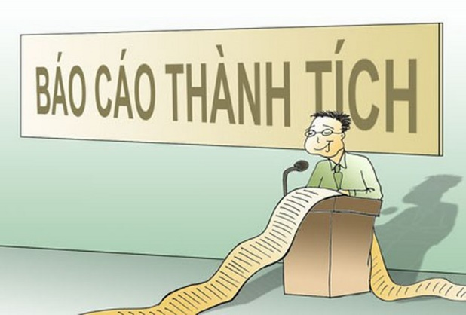
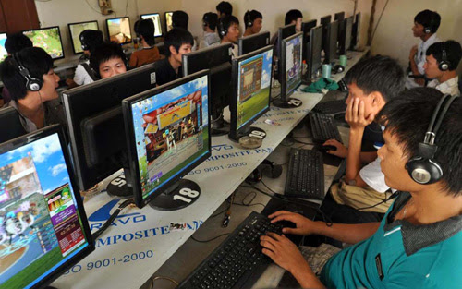
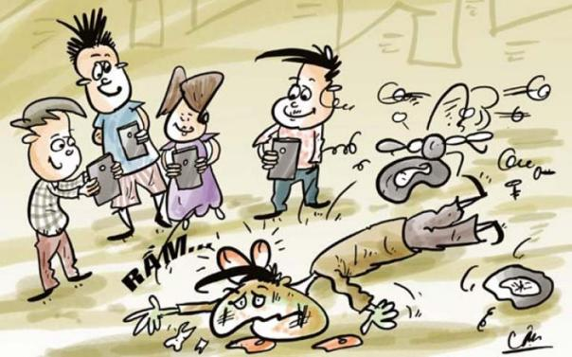
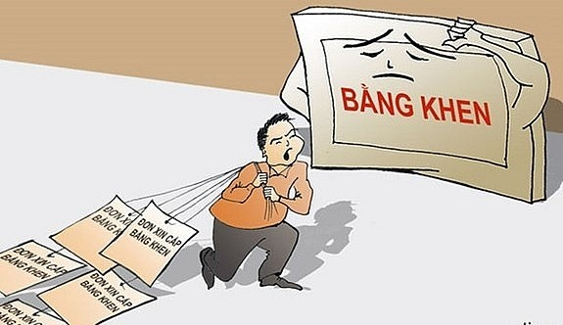
Câu 3: Kể tên một số hiện tượng trong đời sống cần quan tâm hiện nay?.
Một số hiện tượng trong đời sống cần quan tâm hiện nay.
Hiện tượng “háo danh” Hiện tượng “bệnh” thành tích Hiện tượng nghiện game
Con nhận được 1 điểm tốt!

Slide 6
Câu 4: Trình bày các bước khi nói và nghe để nhận biết
Một hiện tượng trong đời sống ?
Bước 1: Chuẩn bị
Bước 2: Tìm ý và lập dàn ý
Bước 3: Nói và nghe
Bước 4: Kiểm tra và chỉnh sửa
Chúc mừng em nhận được 1 hộp quà!
GO HOME

Slide 7





Những điều cần chú ý khi thảo luận ý kiến về một hiện tượng trong đời sống
01
Nêu được hiện tượng cần thảo luận phù hợp với lứa tuổi.
02
Nêu rõ ý kiến (quan điểm) của người nói: đồng tình hay phản đối với vấn đề đã nêu.
03
Phân tích và chứng minh ý kiến của mình bằng các lí lẽ và bằng chứng tin cậy, cụ thể, giàu sức thuyết phục.
04
Trong khi trình bày có thể sử dụng công nghệ thông tin, tranh, ảnh để tăng hiệu quả.

Slide 8



2. Thực hành
Bài tập: Thảo luận về hiện tượng háo danh và “bệnh” thành tích trong đời sống.

Slide 9

Chuẩn bị
Xác định đối tượng nghe, bối cảnh trình bày để chuẩn bị nội dung phù hợp.
Chuẩn bị các phương tiện như tranh, ảnh, video, … để tăng hiệu quả.

Slide 10
PHT số 02: Phiếu tìm ý
Câu hỏi tìm ý | Trả lời
(1) Hiện tượng háo danh là gì? “Bệnh” thành tích là gì?
(2) Biểu hiện cụ thể của háo danh, “bệnh” thành tích trong cuộc sống là gì? - Có những ví dụ nào tiêu biểu cho hiện tượng của háo danh, “bệnh” thành tích? | ……………………………………….. ……………………………………….. ……………………………………….. ………………………………………..
(3) Hiện tượng của háo danh, “bệnh” thành tích có một liên quan với nhau như thế nào? Tìm nguyên nhân mà con người có thể mắc phải hiện tượng háo danh và “bệnh” thành tích? | ……………………………………….. ………………………………………..
(4) Vì sao chúng ta cần phê phán hiện tượng háo danh, “bệnh” thành tích? | ……………………………………….. ………………………………………..
(5) Biện pháp khắc phục hiện tượng háo danh, “bệnh” thành tích. - Liên hệ bản thân: Cần làm gì để tránh mắc phải hiện tượng háo danh và “bệnh” thành tích? | ……………………………………….. ………………………………………..

Slide 11


Tìm ý
Có thể rút ra bài học gì từ ý kiến trên?
ý kiến: phê phán hiện tượng háo danh và “bệnh” thành tích trong đời sống
Tác hại của hiện tượng háo danh và “bệnh” thành tích trong đời sống? Bằng chứng?
Nguyên nhân dẫn đến hiện tượng háo danh và “bệnh” thành tích trong đời sống và biện pháp khắc phục?
Giải thích và nêu biểu hiện của hiện tượng háo danh và “bệnh” thành tích trong đời sống

Slide 12
Lập dàn ý

Slide 13
PHIẾU HỌC TẬP SỐ 03: Phiếu lập dàn ý
Mở bài | + Dẫn dắt vấn đề cần nghị luận + Nêu vấn đề: hiện tượng háo danh và “bệnh” thành tích là hiện tượng đáng lo ngại và gây nguy hiểm cho con người và xã hội.
Thân bài | - Giải thích rõ vấn đề háo danh và “bệnh” thành tích. - Nêu các biểu hiện của háo danh và “bệnh” thành tích trong cuộc sống và lấy bằng chứng cụ thể để thấy được tình chất nghiêm trọng, phổ biến của vấn đề. - Nguyên nhân của hiện tượng háo danh và “bệnh” thành tích. Mối quan hệ giữa hai hiện tượng trên. - Tác hại của hiện tượng háo danh và “bệnh” thành tích đối với mỗi người và xã hội. - Biện pháp khắc phục hiện tượng háo danh, “bệnh” thành tích. Nêu rõ nhận thức và hành động của bản thân để tránh mắc phải hiện tượng trên.
Kết bài | + Khẳng định vấn đề:

Slide 14
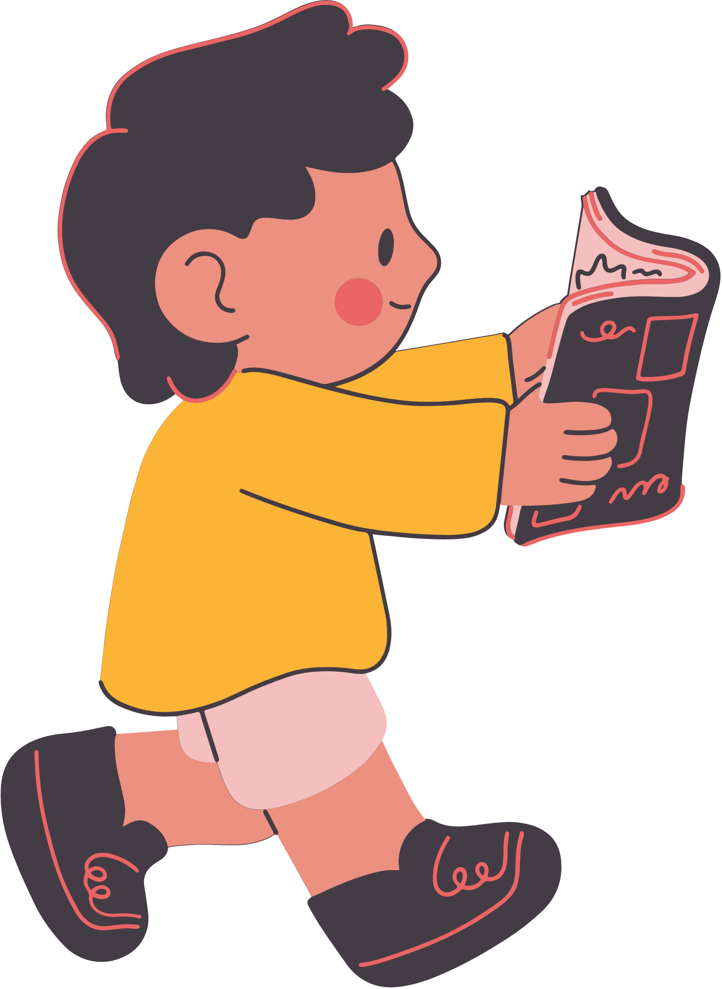

Bảng kiểm kĩ năng trình bày ý kiến về một hiện tượng trong đời sống
Tiêu chí | Đạt | Chưa đạt
Bài trình bày có đủ phần giới thiệu, nội dung, kết thúc
Mở đầu và kết thúc ấn tượng, thu hút.
Nêu rõ vấn đề trình bày.
Trình bày trực tiếp, rõ ràng ý kiến đồng tình hay phản đối với vấn đề được trình bày.
Đưa ra được lí lẽ, bằng chứng thuyết phục.
Kết hợp sử dụng phương tiện phi ngôn ngữ và ngôn ngữ.
Các phương tiện phi ngôn ngữ phù hợp với nội dung trình bày.
Trình bày tự tin, nói năng lưu loát.
Đảm bảo thời gian quy định.

Slide 15
b) Nói và nghe

Slide 16
Người nói | Người nghe
- Nội dung trình bày: + Vấn đề trình bày được nêu rõ ràng, cụ thể. + Nội dung phong phú, có trọng tâm, được trình bày lô gích; lí lẽ và bằng chứng làm nổi bật được vấn đề. + Nội dung giải đáp thắc mắc cụ thể, ngắn gọn, thỏa đáng. - Hình thức trình bày: + Bài trình bày có bố cục rõ ràng. + Các nội dung minh họa có chất lượng. + Sử dụng công cụ, thiết bị hỗ trợ phù hợp. + Có sự sáng tạo, tạo được điểm nhấn cho nội dung trình bày. - Tác phong, thái độ trình bày: + Phong thái tự tin, tôn trọng người nghe, sử dụng ngôn ngữ cơ thể sinh động, phù hợp. + Nói trôi chảy, mạch lạc, không bị ngắt quãng, hoặc không có những từ ngữ chêm xen (à, ờ, thì, mà, là,…). + Tốc độ nói vừa phải, có nhấn giọng ở những nội dung quan trọng. + Bảo đảm yêu cầu về thời gian trình bày. | - Lắng nghe, xác định và ghi lại các thông tin chính của bài trình bày; những nội dung cần hỏi lại. - Thể hiện thái độ chú ý lắng nghe; sử dụng các yếu tố cử chỉ, nét mặt, ánh mắt để khích lệ người nói. - Hỏi lại những điểm chưa rõ (nếu cần); có thể trao đổi thêm quan điểm cá nhân về nội dung của bài trình bày.

Slide 17
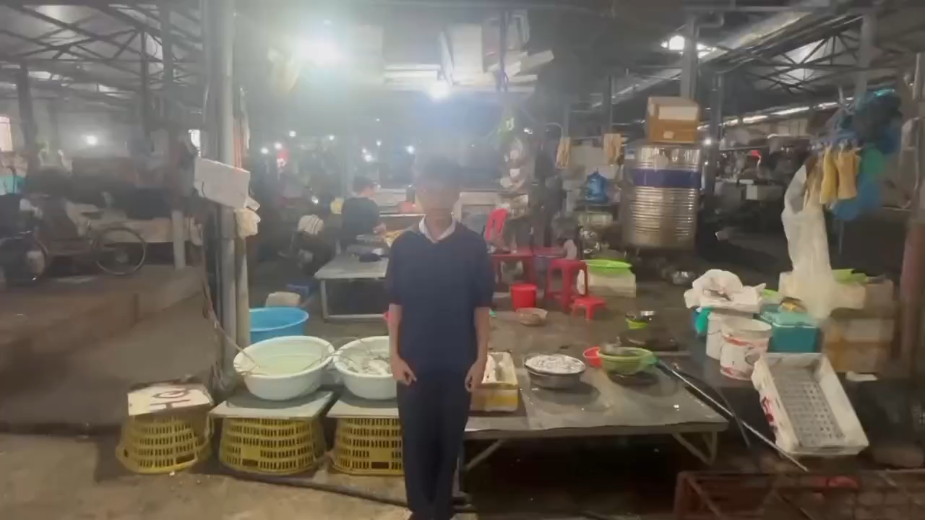

Slide 18
c) Kiểm tra và chỉnh sửa khi nghe

Slide 19
Bảng tự kiểm tra kĩ năng nghe
Người nói | Người nghe
- Lắng nghe nhận xét của các bạn và thầy, cô về bài trình bày. - Rút kinh nghiệm về việc lựa chọn vấn đề trình bày, quá trình chuẩn bị, nội dung, cách thức và thái độ trình bày,… - Tự đánh giá: + Điều em hài lòng về bài trình bày của mình là gì? + Điều gì em muốn thay đổi trong bài trình bày đó? | - Kiểm tra việc nghe và ghi chép các nội dung thông tin đã chính xác chưa, thu hoạch được những gì,… - Nêu nhận xét về nội dung, hình thức bài trình bày. - Đánh giá: + Em thấy bài trình bày của bạn có thuyết phục không? Vì sao? + Điều em học được từ bài trình bày của bạn là gì?

Slide 20

HƯỚNG DẪN VỀ NHÀ
1/ Hoàn thành bảng tự kiểm tra kĩ năng nói và bảng tự kiểm tra kĩ năng nghe.
2/ Bài tập: Hoàn thành phần nói và nghe:
3/ Hoàn tập bài tập tự đánh giá ( SGK)

Slide 21
Chào hỏi, giới thiệu vấn đề thuyết trình: Hiện tượng háo danh và “bệnh” thành tích trong đời sống. Xin chào Cô và các bạn. Em tên là......................, học lớp......., trường................. Sau đây em xin trình bày ý kiến của mình về hiện tượng háo danh và “bệnh” thành tích trong đời sống. ( Giọng tâm tình, vừa phải): (Trước khi trình bày, HS có thể chiếu một vài hình ảnh, video clip về hậu quả bệnh thành tích trong đời sống. Sau đó dẫn dắt vào vấn đề) Các bạn thân mến! Chúng ta ai cũng đều thích đạt được thành tích tốt, có danh tiếng tốt và nhận được sự khen ngợi của mọi người xung quanh. Thực tế đáng buồn là hiện nay vẫn tồn tại hiện tượng tượng háo danh và “bệnh” thành tích khá phổ biến, đáng quan tâm, lo ngại. Thuyết trình nội dung chính: (Nói to, rõ ràng; giọng phê phán hiện tượng háo danh và “bệnh” thành tích đang phổ biến có tính chất báo động trong cuộc sống hiện nay.) Trước tiên, tôi hoàn toàn đồng tình với ý kiến: Chúng ta cần lên án hiện tượng háo danh và “bệnh” thành tích và loại trừ nó ra khỏi cuộc sống của chúng ta. Đây là vấn đề cần thiết và cấp bách. Háo danh và “bệnh” thành tích là những hiện tượng tiêu cực đã tồn tại phổ biến trong xã hội , rất đáng lo ngại. Trước hết, cần hiểu háo danh là thế nào? “Bệnh” thành tích là bệnh gì? Háo danh là một hiện tượng tiêu cực, chỉ việc coi trọng danh tiếng trên mức cần thiết cũng như trên mức mà chúng ta có. Còn thành tích chính là kết quả từ sự nỗ lực không ngừng của con người. Nhưng khi con người trở nên quá coi trọng thành tích, nó sẽ trở thành một căn bệnh. Đây là hiện tượng tiêu cực, đáng phê phán và cần phải loại bỏ ngay trong cuộc sống. Đâu là biểu hiện cụ thể của háo danh, “bệnh” thành tích trong cuộc sống? Hiện tượng háo danh, “bệnh” thành tích trong cuộc sống đã tồn tại từ lâu trong đời sống xã hội, đục sâu lan rộng vào nhiều ngành nghề, lĩnh vực. Dễ dàng nhận thấy, người háo danh, thích thành tích chỉ quan tâm đến bên ngoài - cốt sao cho danh tiếng được tốt đẹp mà không chú trọng đến bên trong. Lập danh là một khát vọng chính đáng nếu xuất phát từ năng lực cá nhân, được xã hội công nhận. Danh tiếng đem đến cho chúng ta nhiều lợi ích. Nhưng ngược lại, nếu danh tiếng trở thành phương tiện thay vì mục tiêu, nó trở thành một thứ hàng hóa, từ đó lệch lạc giá trị đích thực. Điều đó sẽ dẫn đến hiện tượng háo danh, “bệnh” thành tích. Thành tích là kết quả được đánh giá tốt do nỗ lực mà đạt được. Như vậy, thành tích là nhóm để biểu dương, nêu gương những kết quả thực tế tốt đẹp. “Bệnh” thành tích là thói a dua, là chỉ chăm lo đến vẻ bề ngoài nhằm được tuyên dương khen thưởng nhưng thực chất bên trong vấn đề không đạt mong muốn. Nói khác đi, bệnh thành tích là tên gọi của sự không phù hợp giữa hình thức và bản chất: hình thức rất hào nhoáng, sáng bóng, lẫy lừng nhưng bản chất thì xuống cấp, trống rỗng, vô giá trị. Trong các cơ quan, công ty, nhà máy, bệnh thành tích nằm ở những bản báo cáo được mài cho nhẵn viết cho đẹp. Trong thực tế người ta không màng đến chất lượng, chỉ chạy theo số lượng để đạt chỉ tiêu. Trong giáo dục, nhiều trường học chỉ quan tâm đến dạy mẫu, học thuộc cho học sinh để đạt điểm cao trong các kì thi, không chú ý đến dạy cách học, cách sống cho học sinh. Những câu chuyện về hiện tượng học sinh ngồi nhầm lớp ở không ít trường học. Một học sinh lớp 7 không biết đọc. Câu chuyện ấy thật đau lòng! Đau nhất chính là bản thân em học sinh kia và gia đình em khi ước mơ biết đọc biết viết không thể thành hiện thực khi em đã bị đẩy lên đến lớp 7. Hay hiện tượng gian lận trong thi cử vì chạy theo thành tích khiến một số anh chị đỗ tốt nghiệp và đạt điểm thi cao bất ngờ ở kì thi tốt nhiệp THPT năm 2018 một số tỉnh như Hà Giang, Hòa Bình, Sơn La…Nhưng tất cả là do gian lận trong thi cử để có thành tích cao đã được cơ quan pháp luật xử lí. Lĩnh vực giải trí, một nam ca sĩ đã trở thành tâm điểm phê phán khi tổ chức sự kiện quảng bá bộ phim tiểu sử về cuộc đời mình lấy tên là Hào quang rực rỡ - The King. Khán giả cho rằng nam ca sĩ đã ngạo mạn khi tự xưng mình là The King - tạm dịch là vua. Nguyên nhân của làm nảy sinh hiện tượng trên đến từ nhiều vấn đề cả khách quan và chủ quan, từ mỗi cá nhân đến tập thể, cộng đồng. Hiện tượng háo danh và “bệnh” thành tích có mối quan hệ chặt chẽ. Thực chất sự háo danh sẽ nảy sinh “bệnh” thành tích. Nguyên nhân chủ quan xuất phát từ bản thân người có tính háo danh và mắc “bệnh” hình thức, thói ghen ăn tức ở, đua tranh nhau để có thành tích, danh vọng nhằm đánh bóng tên tuổi, ra oai với mọi người. Do thói quen thích sĩ diện. Họ muốn rút ngắn con đường bước đến vinh quang mà ăn xổi ở thì, không chăm lo cho thực tế chỉ cố tô vẽ bề ngoài để được khen được thưởng, để đạt được mục đích, thỏa mãn địa vị hoặc quyền lực bằng cấp, …Cũng một phần do lười biếng, không nỗ lực cố gắng làm việc học tập nhưng lại muốn đạt được tiếng tăm, vị trí, bằng cấp để được khen thưởng, được đánh giá cao hơn người khác. Nhưng tất cả đều xuất phát từ sự thiếu hiểu biết, không nắm được bản chất của vấn đề, mọi thành quả đạt được phải xuất phát từ nỗ lực, cố gắng về chất, bên trong chứ không phải hình thức bên ngoài. Song bản thân lại thích thể hiện, trọng hình thức. Mặt khác, nguyên nhân còn đến từ khách quan như do những sai lầm trong công tác quản lý tổ chức của nhiều cấp, ngành: trọng giấy tờ, hình thức, không gần gũi sâu sát thực tế và chỉ tiêu hoá, kế hoạch hóa cao độ mọi vấn đề thi đua. Các tổ chức quá chú trọng đến báo cáo, con số, hình thức công việc. Và tâm lí xã hội vẫn chú trọng đến thành tích, kết quả mà chưa thực sự coi trọng phương pháp, quá trình. Háo danh và “bệnh” thành tích đều là hiện tượng tiêu cực, đáng lên án, để lại hậu quả vô cùng tai hại. Với sự phát triển nhân cách con người, hiện tượng đó khiến cho con người ta mất đi sự trung thực của bản thân, đánh mất niềm tin của mọi người xung quanh. Nó khiến mỗi cá nhân, tổ chức không hiểu rõ về thực lực của mình, tự mãn về thành tích, không có xu hướng vận động phát triển. Với môi trường xã hội và sự phát triển của đất nước, háo danh và “bệnh” thành tích làm thui chột tài năng của nhiều người, tạo cơ hội cho thói xấu như nịnh bợ, nâng đỡ, chạy chức chạy quyền, mua bằng cấp, … Bệnh thành tích do đó tiếp tục “được” duy trì, phát triển, dần dần nó sẽ ăn sâu, đeo bám vào tư tưởng, lối sống cách thức làm việc của xã hội, làm cho chất lượng thực bị bỏ bê, xuống dốc, …Từ đó, xã hội bị đảo lộn, hệ thống xã hội đang có nguy cơ lung lay, suy sụp, xuống cấp, lạc hậu cả xã hội, … Vậy chúng ta cần có những giải pháp nào để khắc phục hiện tượng háo danh, “bệnh” thành tích? Các bộ, ngành và cơ quan chức năng cần có những cuộc thanh tra, kịp thời phát hiện và ngăn chặn những thành tích ảo. Nếu cố ý vi phạm thì cần có biện pháp xử lý đích đáng. Cá cơ quan thi hành luật pháp, truyền thông cần tăng cường những biện pháp tuyên truyền, giáo dục để nâng cao nhận thức của mỗi người. Mỗi người cần cố gắng nỗ lực làm việc, học tập để hoàn thiện mình, tự khẳng định giá trị của bản thân. Tránh xa lối sống hư danh, chạy theo thành tích, đánh mất mình. Kết thúc bài nói: (Giọng lắng lại, tha thiết) Các bạn thân mến! Đất nước chúng ta đang trên đường hội nhập và phát triển, mỗi người cần tự khẳng định được giá trị của bản thân mình để giành lấy một chỗ đứng nhất định. Mỗi người cần đi lên bằng chính khả năng của bản thân, tránh xa hiện tượng háo danh và “bệnh” thành tích. Cảm ơn cô và các bạn đã lắng nghe bài thuyết trình của em. Rất mong nhận được những góp ý và chia sẻ từ mọi người. Em xin chân thành cảm ơn.

